Slide 1
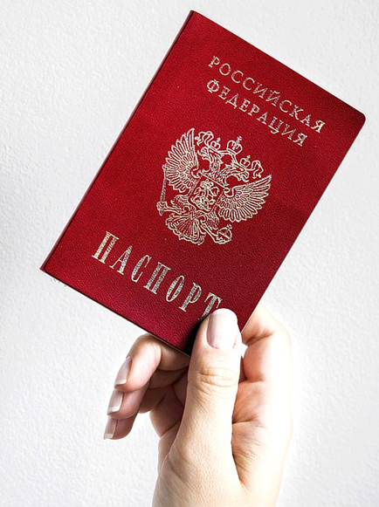
Новые правила получения и прекращения Российского гражданства в 2022 году
СОГБУ ДО «Станция юннатов»
Педагог ДО Лапеченкова Наталья Сергеевна

Slide 2
Президент РФ внес проект закона «О гражданстве РФ»
29 декабря Президент России внес в госдуму законопроект согласно которому, предлагается расширить полномочия главы государства по определению категорий лиц, которые имеют право на упрощенное приобретение гражданства РФ.
Законопроектом предусмотрено сокращение числа требований более чем к 20 категориям лиц при приеме их в гражданство РФ и признании российскими гражданами.
Прежде всего, речь идет о лицах, являющихся нашими соотечественниками - гражданами бывшего СССР, их детьми, участниками государственной программы по оказанию содействия добровольному переселению в РФ соотечественников, проживающих за рубежом.
В число лиц, имеющих право на упрощенное приобретение гражданства РФ, включены также лица, которые имеют проживающих в России близких родственников - граждан РФ.

Slide 3
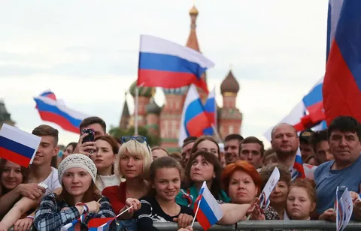
В соответствии с законопроектом российскими гражданами также могут быть признаны: лица, родившиеся на территории РФ (территории РСФСР) до 6 февраля 1992 г.; лица, хотя бы один из родителей которых на день рождения таких лиц являлся гражданином бывшего СССР и постоянно проживал на территории РФ (территории РСФСР); военнослужащие, которые принесли присягу на верность СССР или РФ и проходили по состоянию на 6 февраля 1992 г. службу в воинских частях, находившихся под юрисдикцией РФ и располагавшихся на территориях других государств. Согласно законопроекту, наличие у этих лиц иностранного гражданства не является основанием для отказа в признании их гражданами РФ.

Slide 4
Полномочия Президента
Президент России может определять категории таких лиц не только в гуманитарных, но и в любых иных целях. К ним, в частности, могут быть отнесены граждане Белоруссии, Украины, Молдавии и Казахстана, указанные в действующем законе "О гражданстве РФ", а также другие лица.
В ведении президента предлагается оставить только прием в гражданство РФ в исключительном порядке и распространить его на ветеранов Великой Отечественной войны, являвшихся гражданами бывшего СССР; лиц, имеющих особые заслуги перед РФ, а также на лиц, которые ввиду своей профессии или квалификации либо по иным причинам представляют интерес для РФ.
В отношении остальных категорий лиц правом принятия решений по вопросам гражданства РФ наделяются МВД России и МИД России.

Slide 5
Гражданство через Брак
В целях исключения практики заключения фиктивных браков между иностранными гражданами и гражданами РФ для приобретения российского гражданства упрощенное приобретение гражданства РФ предусмотрено только для случаев наличия в браке общего ребенка.

Slide 6
Прекращение гражданства (ранее отмена)
Вместо отмены решений о приеме в гражданство РФ вводится институт прекращения гражданства.
В соответствии с законопроектом президент РФ принимает решения о прекращении гражданства РФ детей, находящихся под опекой иностранных граждан или усыновленных (удочеренных) ими, независимо от места проживания таких детей в целях обеспечения защиты их прав и интересов.
Все лица, гражданство РФ которых было прекращено по инициативе их родителей (усыновителей), имеют право на упрощенное приобретение гражданства РФ в течение пяти лет после достижения возраста 18 лет.
Прекращение гражданства РФ по всем иным основаниям (совершение преступления, использование подложных документов и сообщение заведомо ложных сведений) подлежит обязательному согласованию с президентом РФ

Slide 7
Перечень преступлений для отмены гражданства
Законопроектом расширяется перечень преступлений, совершение которых влечет за собой прекращение гражданства РФ. Наряду с преступлениями террористической направленности, в перечень включены некоторые тяжкие преступления против государства, а также преступления в сфере оборота наркотических средств и психотропных веществ. В случае прекращения гражданства РФ в связи с совершением таких преступлений установленный десятилетний срок применяться не будет.

Slide 8
Срок действия паспорта
Законопроект устанавливает сроки действия паспорта, основания признания его недействительным, случаи и условия его изъятия, предусмотрена возможность оформления паспорта в виде документа, содержащего электронный носитель информации

Slide 9
Наличие двойного или множественного гражданства
Гражданин РФ, имеющий гражданство или множественное гражданство, рассматривается РФ только как гражданин РФ вне зависимости от места его проживания.
Согласно законопроекту, приобретение гражданином РФ гражданства (подданства) иностранного государства не влечет за собой прекращение гражданства РФ.
Наличие у гражданина РФ двойного гражданства или множественного гражданства не может являться основанием для его высылки из РФ или выдачи иностранному государству, в том числе государству, гражданство (подданство) которого имеет гражданин РФ, говорится в документе.

Slide 10
Получение гражданства через образование
Право на получение гражданства РФ по упрощенной процедуре - без "ценза оседлости", сдачи экзаменов на знание русского языка и основ законодательства РФ, получат также иностранцы, закончившие с отличием российский вуз и постоянно проживающие в России. Для остальных выпускников вузов и колледжей РФ (без диплома с отличием) предлагается дополнительное требование - трудовой стаж в России более одного года.

Slide 11
Порядок получения и другие нормы
При подаче заявления о приеме в гражданство РФ иностранцы и лица без гражданства должны будут в обязательном порядке проходить процедуру государственной дактилоскопической регистрации.
Отдельно законопроект оговаривает порядок получения гражданства иностранными гражданами и лицами без гражданства, у которых уже есть российский паспорт, но которые "не приобрели гражданство РФ "в установленном порядке" (сюда входит подача заявления, сдача дактилоскопии и произнесение присяги). Такое вступление в гражданство происходит в упрощенном порядке (без сдачи экзаменов и "ценза оседлости") по заявлению - после проверки органами внутренних дел. Одновременно в гражданство могут быть приняты дети такого человека, в том числе совершеннолетние, следует из законопроекта.
В законопроекте предусмотрена выдача лицу, не достигшему возраста 14 лет, документа, подтверждающего наличие гражданства РФ.

